Slide 1
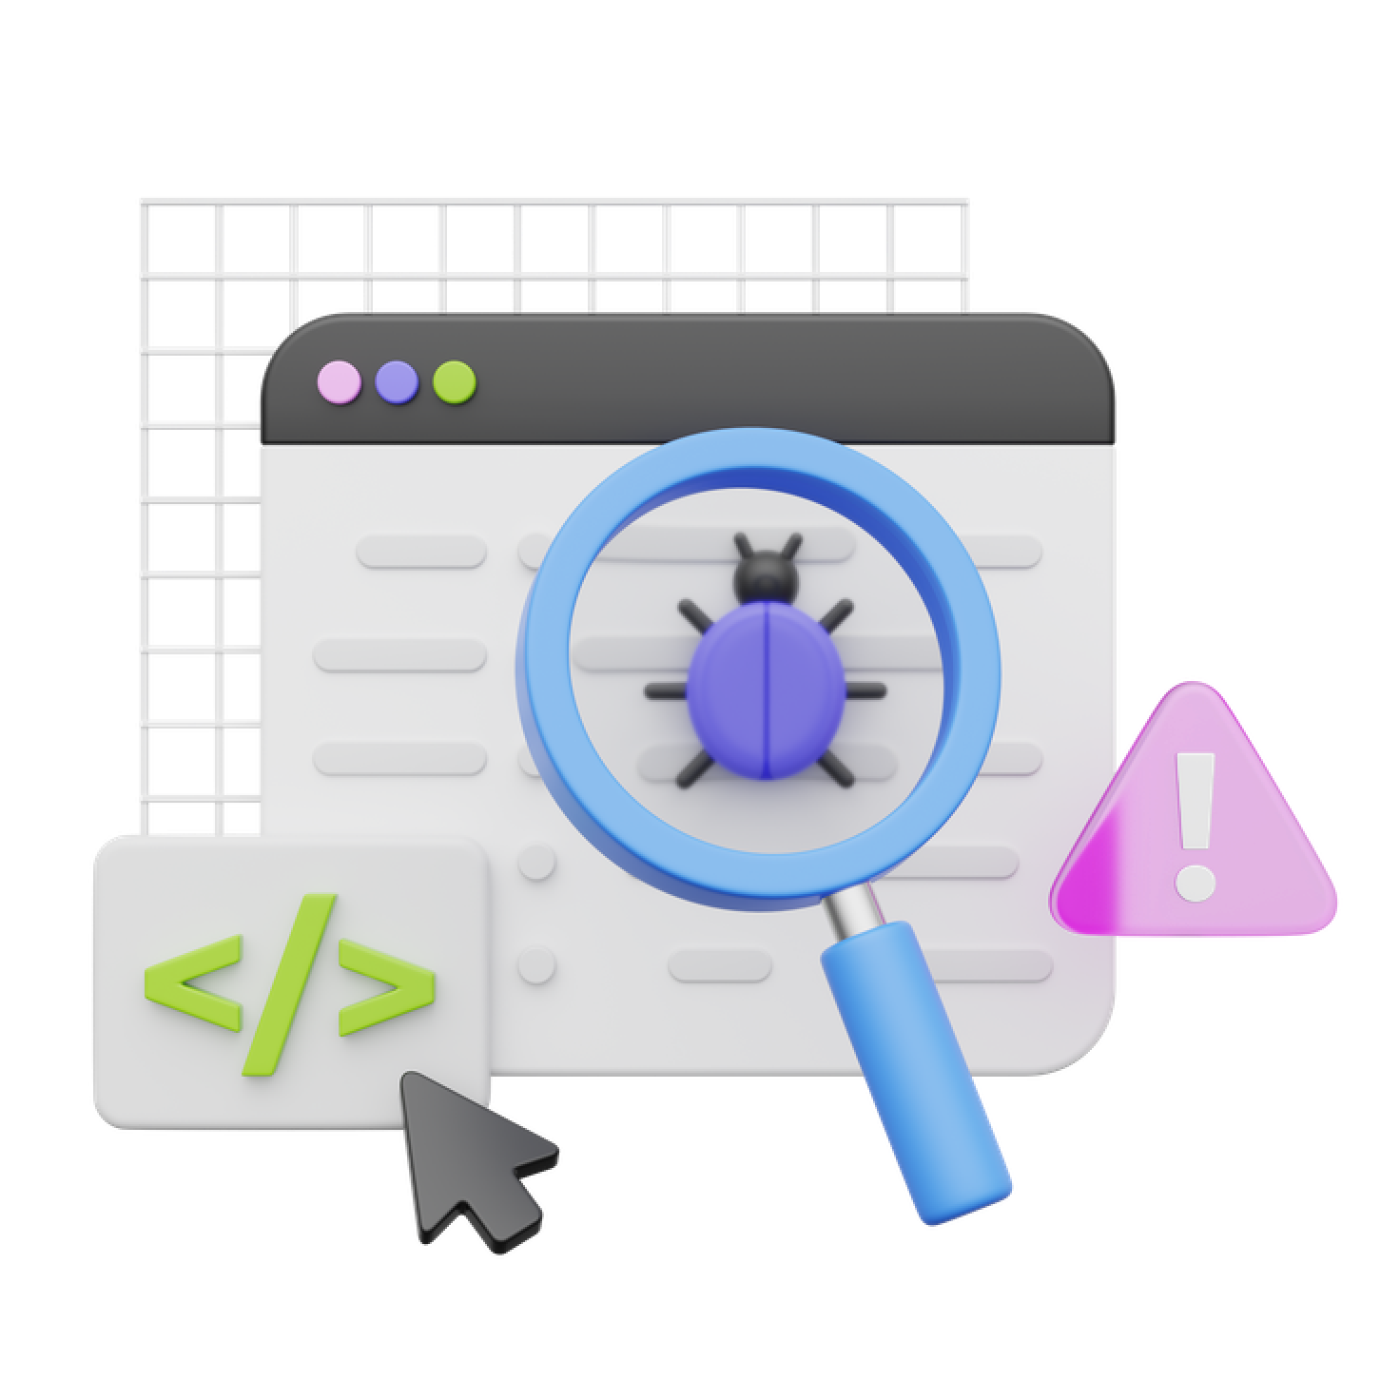
Оператор цикла с постусловием. DO-WHILE
ОП.04 Основы алгоритмизации и программирования
Notes:
Мы продолжаем изучать циклические алгоритмы. На прошлых занятиях мы разобрали циклы for и while. Вспомните: это были циклы с предусловием (проверка условия шла до начала выполнения тела) и циклы с параметром.
Сегодня мы изучим новую конструкцию — цикл с постусловием. Вы узнаете, в чем его фундаментальное отличие, и столкнетесь с интересной особенностью языка Python — в нем нет прямой команды для этого цикла, поэтому мы научимся конструировать его сами, используя «принудительный выход».

Slide 2
Цель урока
Задачи урока
Научиться применять алгоритм цикла с постусловием для решения задач, где проверка условия должна происходить после выполнения действия (гарантированный первый вход). Реализовать этот алгоритм в Python с помощью конструкции «бесконечный цикл + ветвление» (while True, if, break).﻿
Разобрать суть постусловия и отличия от FOR/WHILE﻿
Освоить эмуляцию постусловия в Python через while True + break﻿
Применить while True на практических примерах (валидация, меню)﻿
Notes:
Наша основная цель на этом уроке — сформировать у вас практический навык. То есть к концу урока вы не просто поймёте, как работает while, но сможете сами написать программу с его использованием.
Ключевой момент: while используется, когда число повторений неизвестно заранее. И мы должны научиться управлять условиями завершения цикла — это очень важно, потому что именно тут возникает главная опасность: бесконечный цикл.
Наши задачи на сегодня:
Первое — мы разберём синтаксис. while condition: — всего две строчки кода, но за этим стоит важная логика.
освоим while-else. Это уникальная фишка Python, которой нет в других языках! Она очень полезна для поиска элементов.
научимся избегать ошибок. Я покажу три типичных ошибки, которые делают новички, и как их избежать.
практические примеры на реальных задачах. Не просто «вывести числа», а валидация данных, поиск в списке, обработка файлов — то, с чем вы встретитесь на работе.
Поехали!"

Slide 3
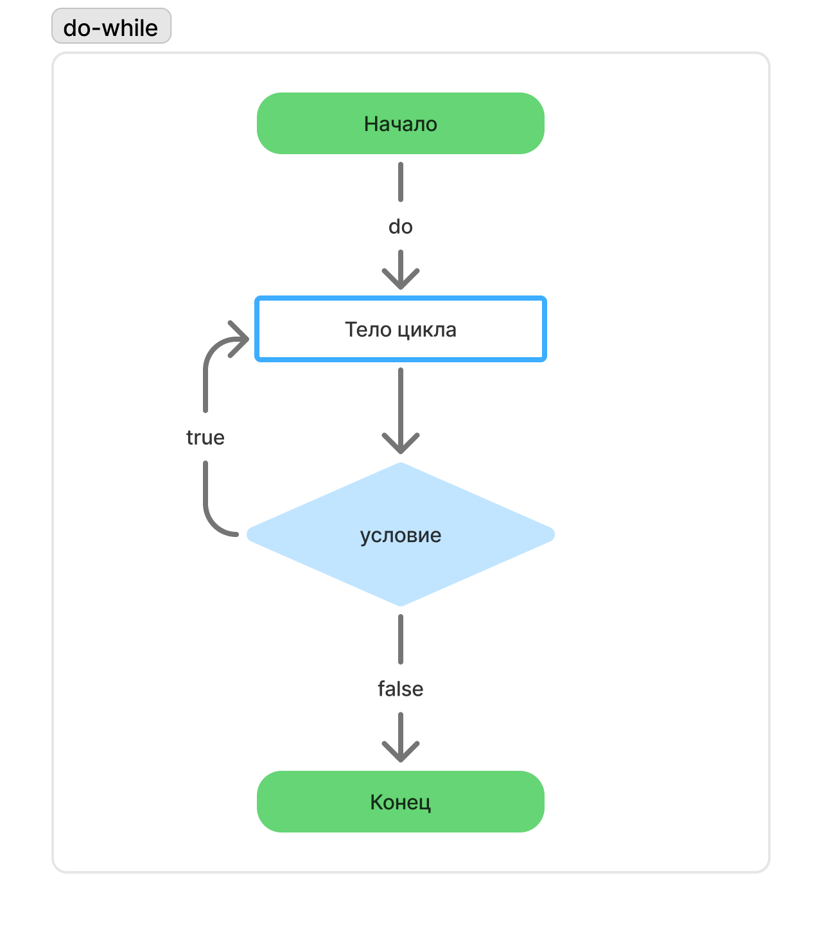
Цикл do-while
Цикл DO WHILE – цикл, в котором условие повторения проверяется после выполнения тела цикла. Ключевая особенность: тело цикла гарантированно выполняется минимум один раз.
Схема работы:
Выполнить действия (тело).
Проверить условие.
Если истина — повторить. Если ложь — выйти.
Notes:
Давайте разберем суть. Представьте, что вы подходите к двери с кодовым замком.
В обычном цикле while (с предусловием) вы бы сначала подумали: «А нужно ли мне вообще открывать дверь?» и только потом начали вводить код. Если дверь уже открыта, вы бы даже не коснулись кнопок.
В цикле с постусловием логика другая: вы сначала вводите код, а потом замок проверяет, правильный он или нет. То есть действие (ввод кода) происходит хотя бы один раз в любом случае.
Запомните главное правило этой темы: «Сначала делай, потом думай». Это и есть постусловие.

Slide 4
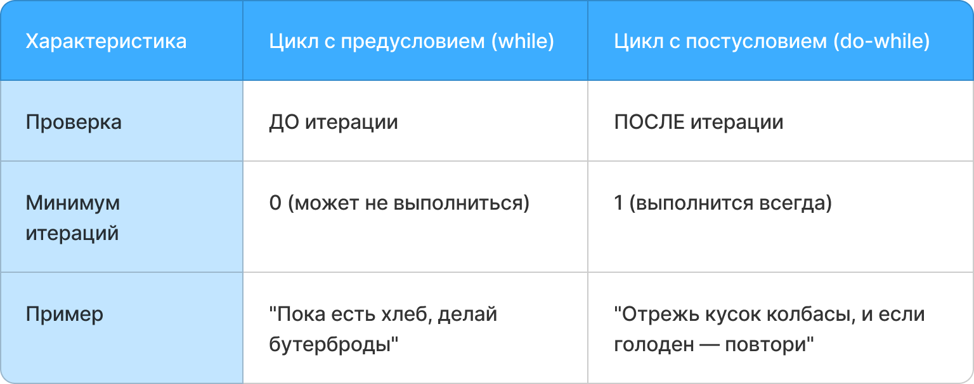
Сравнение while & do-while
Notes:
Посмотрите на таблицу. Это критически важно для выбора алгоритма.
Если у вас есть задача «Обработать список файлов», и список может быть пустым — вы берете while или for. Если список пуст, цикл сделает 0 повторений. Всё корректно.
Но если задача — «Запросить у пользователя пароль», то использовать обычный while неудобно. Вам придется дублировать код: один раз запросить пароль до цикла, чтобы было что проверять, и потом еще раз внутри цикла.
Цикл с постусловием решает эту проблему элегантно: мы просто входим в цикл, спрашиваем пароль, и в конце проверяем.

Slide 5

в Python НЕТ оператора do...while
или repeat...until
Notes:
Здесь начинается специфика Python. В таких языках, как Pascal или C++, есть специальные слова do или repeat. В Python разработчики решили не усложнять язык лишними конструкциями.
Как же нам реализовать алгоритм «сделай минимум один раз»? Мы используем хитрость.​
Мы пишем while True. Как вы понимаете, True всегда истинно, поэтому формально это бесконечный цикл. Он сам никогда не остановится.
Чтобы его остановить, мы должны вручную прописать условие выхода внутри цикла и вызвать команду «стоп». Этой командой служит оператор break.

Slide 6
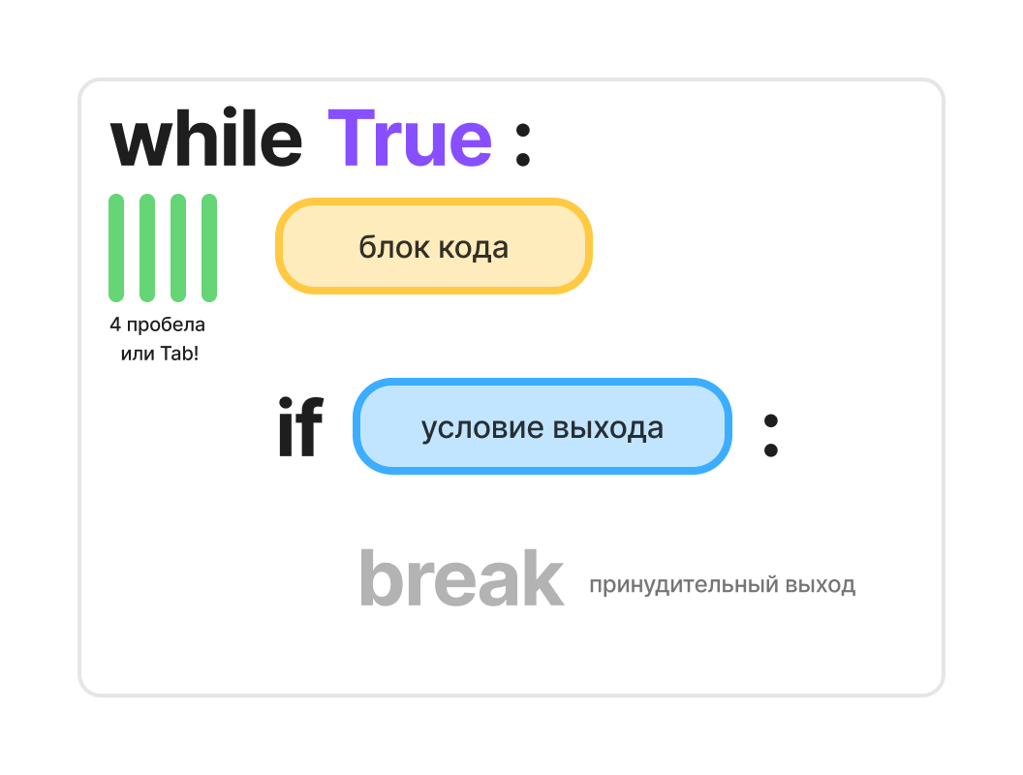
Реализация в Python
В Python НЕТ оператора do...while или repeat...until
Решение: Использование «бесконечного» цикла while True.
Выход: Оператор break (прерывание) внутри условия if.
Notes:
Здесь начинается специфика Python. В таких языках, как Pascal или C++, есть специальные слова do или repeat. В Python разработчики решили не усложнять язык лишними конструкциями.
Как же нам реализовать алгоритм «сделай минимум один раз»? Мы используем хитрость.​
Мы пишем while True. Как вы понимаете, True всегда истинно, поэтому формально это бесконечный цикл. Он сам никогда не остановится.
Чтобы его остановить, мы должны вручную прописать условие выхода внутри цикла и вызвать команду «стоп». Этой командой служит оператор break.

Slide 7
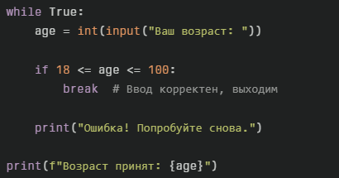
Эмуляция цикла
Задача:
Запрашивать возраст, пока он не будет в диапазоне 18–100.
Notes:
Это самый частый сценарий использования постусловия — защита от дурака (или валидация данных).​
Нам нужно получить число. Мы не знаем, с какой попытки пользователь введет его верно. Может с первой, а может с десятой.
Алгоритм такой:
Запросить.
Проверить.
Если верно — break (ура, идем дальше).
Если нет — выругать пользователя и цикл пойдет на новый круг автоматически.
Заметьте, как чисто выглядит код. Без постусловия нам пришлось бы писать input дважды.

Slide 8
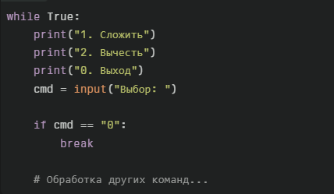
Эмуляция цикла
Задача:
Выполнять арифметические действия, пока пользователь не выберет «Выход».
Notes:
Второй классический пример — консольное меню.
Приложение должно работать постоянно, показывая список опций, пока пользователь явно не скажет «хватит».
Здесь while True является каркасом всей вашей программы. Тело цикла — это отрисовка меню и обработка выбора. Условие выхода — нажатие кнопки «Выход». Это паттерн (шаблон), который вы будете использовать очень часто в курсовых работах.

Slide 9
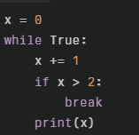

Тестовые задания
Что выведет этот код?
A) 1 2 3
B) 1 2
C) 0 1 2
D) Бесконечный цикл
Notes:
x становится 1. 1 > 2? Нет. Печатаем 1.
x становится 2. 2 > 2? Нет. Печатаем 2.
x становится 3. 3 > 2? Да! Срабатывает break.
До команды print(x) в третий раз мы не доходим, так как break обрывает цикл мгновенно.
Правильный ответ: B (1, 2).

Slide 10
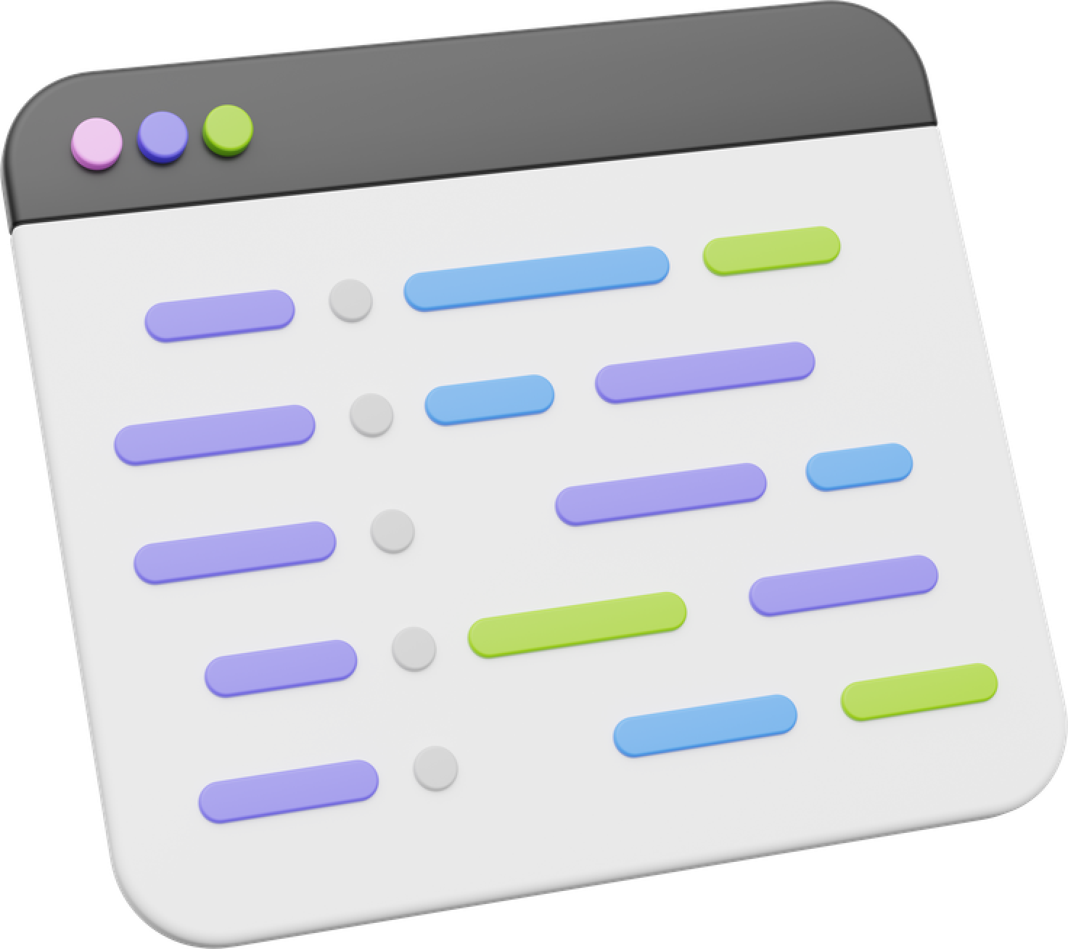
Тестовые задания
Какая роль у оператора continue?
A) Полностью остановить программу
B) Выйти из цикла
C) Пропустить остаток кода в теле цикла и начать новую итерацию
D) Вернуться на предыдущую строку кода
Notes:
Вспоминаем пример с отрицательными числами. continue не останавливает цикл, но и не дает выполнить код ниже. Он перебрасывает нас к заголовку цикла.
Правильный ответ: C.

Slide 11
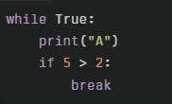

Тестовые задания
Сколько раз выполнится тело цикла?
A) 0 раз
B) 1 раз
C) 5 раз
D) Бесконечно
Notes:
Это цикл с постусловием (эмуляция).
Мы заходим в while True, печатаем "А". Доходим до проверки. 5 больше 2? Да. break. Выходим.
Но печать-то произошла!
Правильный ответ: B (1 раз). Это и есть главное свойство постусловия — минимум одно выполнение.

Slide 12
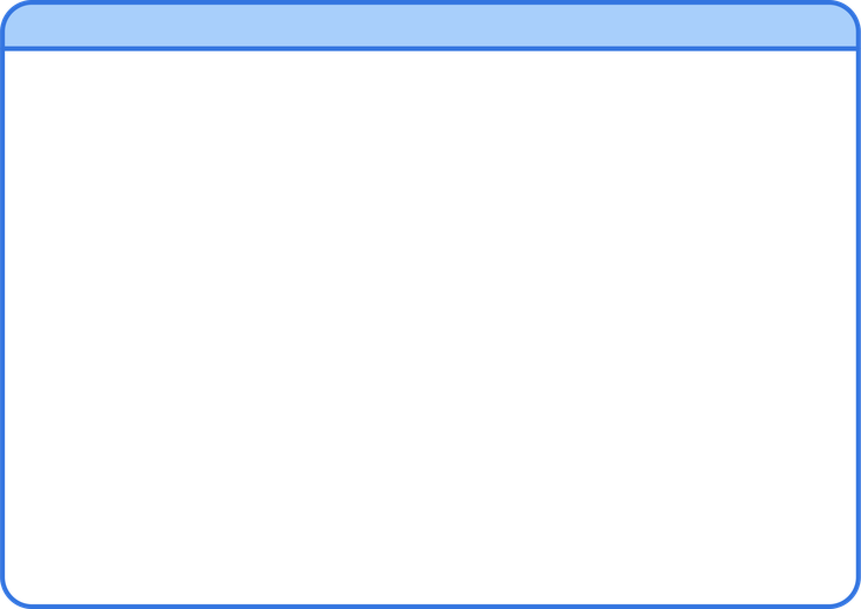
Решить у доски
Задача «Калькулятор суммы»
Написать программу, которая:
Бесконечно запрашивает у пользователя целые числа.
Суммирует их.
Если введено число 0, то остановить цикл и вывести итоговую сумму.
Сам ноль в сумму не добавлять (хотя для суммы это неважно, но логически это сигнал выхода).
Notes:
Инициализировать переменную total_sum = 0.
Запустить while True.
Внутри: num = int(input()).
Проверка: if num == 0: break.
Аккумуляция: total_sum += num.
После цикла: print(total_sum).

Slide 13
Самостоятельная отработка
Задача «Пароль»
Напишите программу, которая запрашивает пароль.
У пользователя есть 3 попытки.
Верный пароль: "admin".
Если пароль верный — вывести "Доступ разрешен" и выйти (break).
Если попытки кончились — вывести "Вход заблокирован" и выйти.
Задача «Произведение»
Программа запрашивает числа.
Если число положительное — умножать его на произведение (начальное = 1).
Если число отрицательное — прекратить ввод (break).
Вывести результат произведения.

Slide 14
Итоги
Постусловие = "Сначала делай, потом проверяй".
В Python нет do-while, используем while True + if ... break.
break — полный выход из цикла.
continue — переход к следующей итерации (пропуск низа).
Главное применение: валидация ввода и интерактивные меню.
Notes:
Сегодня мы пополнили ваш арсенал очень мощным инструментом.
while True — это профессиональная идиома в Python. Вы будете видеть её в коде серверов, игр, чат-ботов.
Главное, что вы должны вынести: вы полностью управляете потоком выполнения. Вы можете прервать цикл в любой момент и в любой точке.

